Slide 1

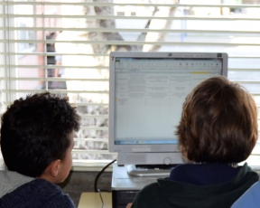
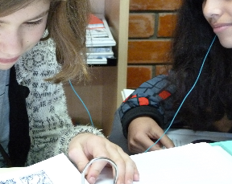
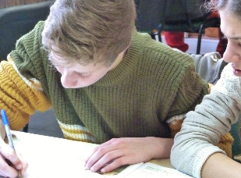
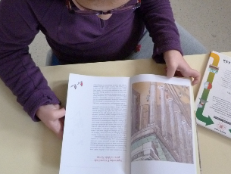
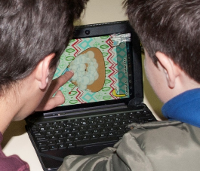
O aprendiz de investigador
Respeitar os direitos de autor
Referências bibliográficas automáticas online
ensino básico | 2.º e 3.º CEB
Literacias na escola: formar os parceiros da biblioteca

Slide 2
A norma APA (6.ª ed.)
APA - American Psychological Association
Literacias na escola: formar os parceiros da biblioteca

Slide 3
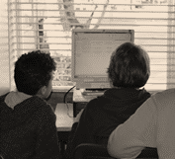
sumário
Ferramentas online
Criar uma fonte
Criar uma referência | livro
Criar uma referência | página web
Criar a lista de referências bibliográficas
Literacias na escola: formar os parceiros da biblioteca

Slide 4


Ferramentas online
Atualmente encontramos na Internet muitos geradores de referências bibliográficas.
Apresentam-se normalmente de forma fácil e intuitiva para o utilizador.
Vamos exemplificar com a Cite this for me que está acessível em:
http://www.citethisforme.com/pt
Literacias na escola: formar os parceiros da biblioteca

Slide 5
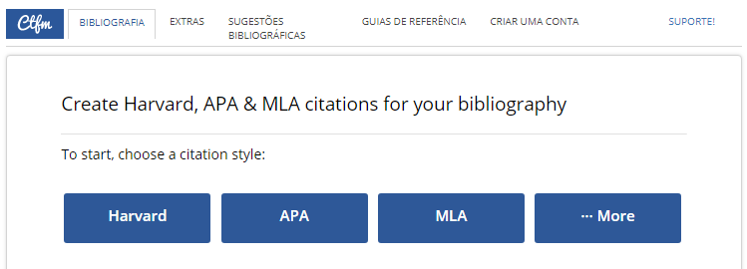
Criar uma fonte
Selecionar a norma APA
Literacias na escola: formar os parceiros da biblioteca

Slide 6
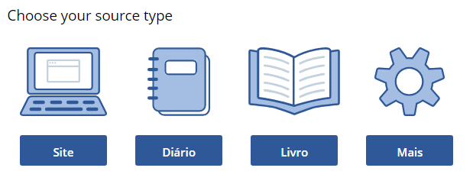
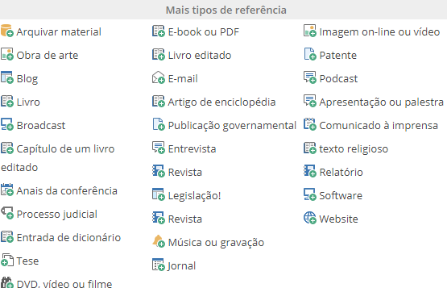
Criar uma fonte
Escolher o tipo de fonte
Literacias na escola: formar os parceiros da biblioteca

Slide 7
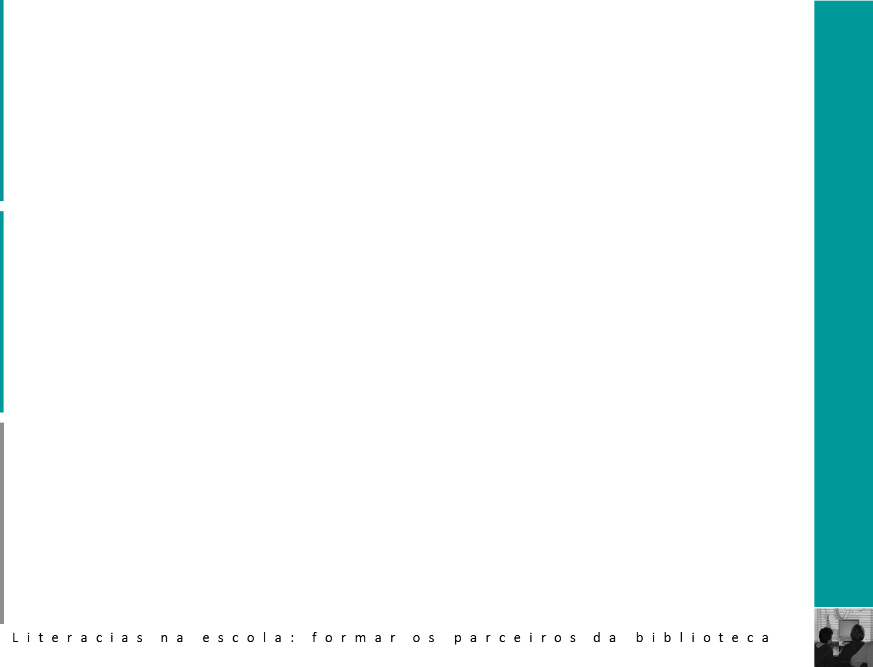
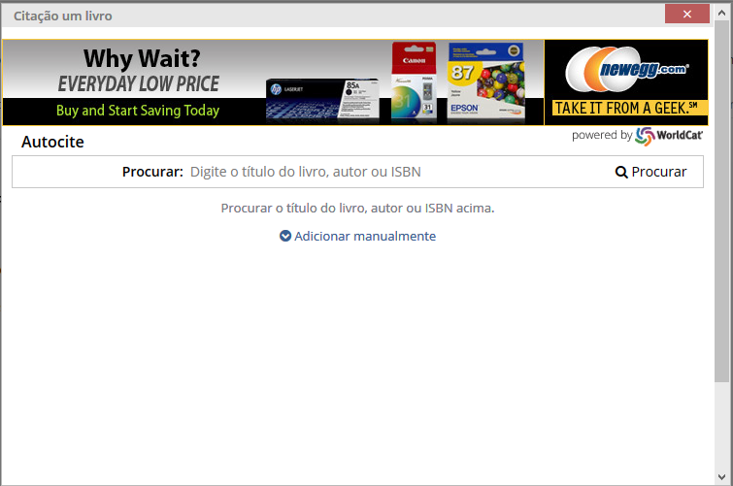
Criar uma referência | livro
Publicidade
Automaticamente
(se o livro estiver disponível)
Manualmente

Slide 8
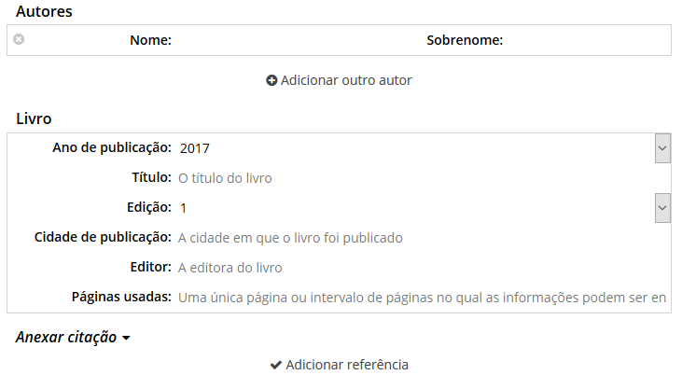
Criar uma referência | livro
Manualmente: Preencher os vários campos com os dados do livro
(ver ficha técnica do livro)

Slide 9

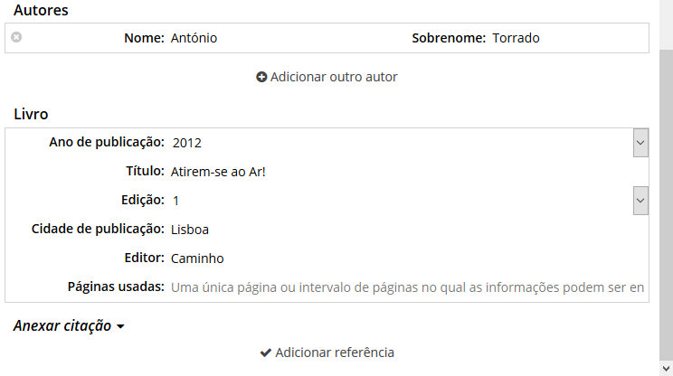
Criar uma referência | livro
manualmente e clicar em “Adicionar referência”
Preencher no caso de querermos fazer uma citação de um excerto da obra

Slide 10
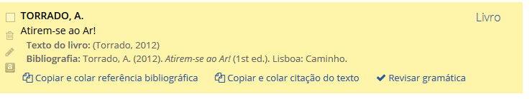
Criar uma referência | livro
Para fazer uma citação: “Texto do livro”
Para fazer a referência: “Bibliografia”
Corrigir o que está em inglês e, em seguida, basta copiar e colar. Há limite de tempo.

Slide 11
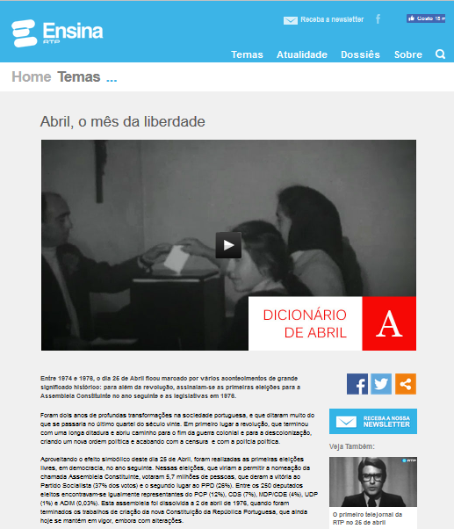
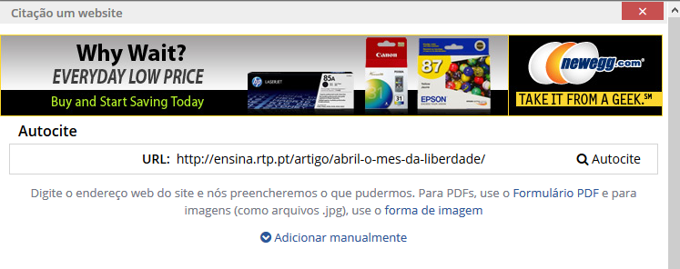
Criar uma referência | página web
Página web
Publicidade
1.º Colocar o endereço eletrónico, URL, e clicar em “autocite”
Informações com os passos a seguir

Slide 12
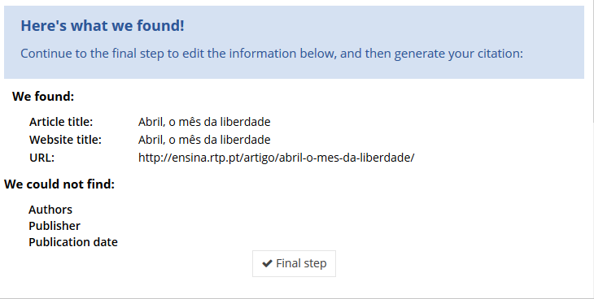
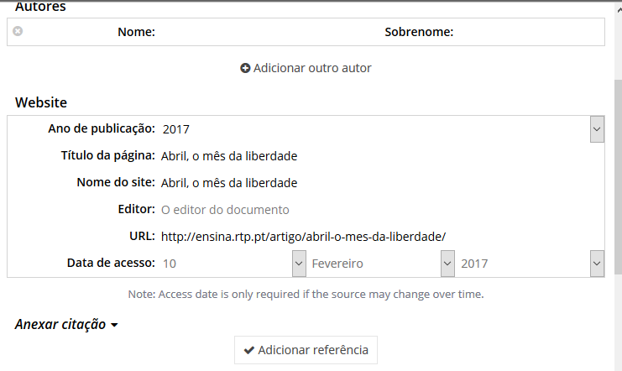
Criar uma referência | página web
2.º Clicar em “Final step”
3.º Corrigir o que for necessário e clicar em “Adicionar referência”

Slide 13
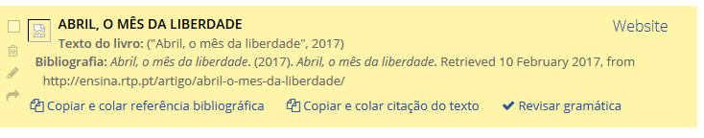
Criar uma referência | página web
Para fazer uma citação: “Texto do livro”
Para fazer a referência: “Bibliografia”

Slide 14

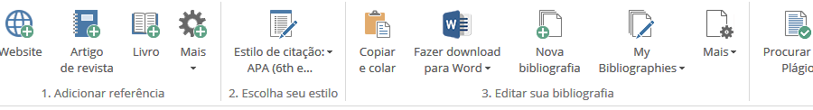
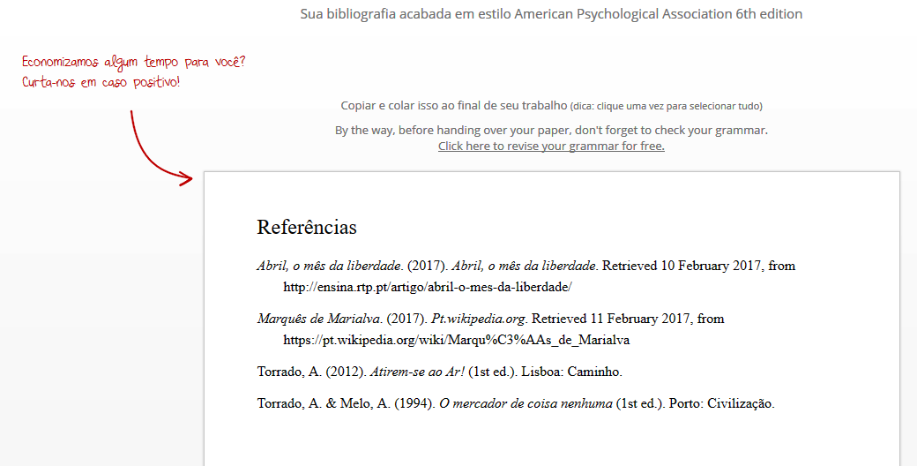
Criar a lista de referências bibliográficas
Clicar em “Copiar e colar” e já está!

Slide 15
Lista de referências
American Psychological Association. (2010). Publication manual of the Americam Psychological Association (6.ª Ed.). Washington, DC: APA.
Outros recursos no Aprendiz de Investigador
Tutoriais em PowerPoint
Tutoriais em vídeo
Tutoriais com exercícios de auto verificação e autocorreção
Grelhas de apoio ao trabalho do aluno
aprendizinvestigador.pt
Literacias na escola: formar os parceiros da biblioteca

Slide 16







Ficha técnica
Título: O aprendiz de investigador. Respeitar os direitos de autor. Referências bibliográficas automáticas online. Ensino básico | 2.º e 3.º CEB.
Autores: Graça Silva e Isabel Bernardo | Projeto Literacias na escola: formar os parceiros da biblioteca
Fotos: Graça Silva | José Plácido
Edição: Bibliotecas Escolares dos Agrupamentos de Escolas do Concelho de Cantanhede, 2016
O aprendiz de investigador. Respeitar os direitos de autor. Referências bibliográficas automáticas online. Ensino básico. 2.º e 3.º CEB. by Graça Silva e Isabel Bernardo, Projeto Literacias na Escola: formar os parceiros da biblioteca is licensed under a Creative Commons Atribuição-NãoComercial-SemDerivações 4.0 Internacional License.
Literacias na escola: formar os parceiros da biblioteca

